Slide 1



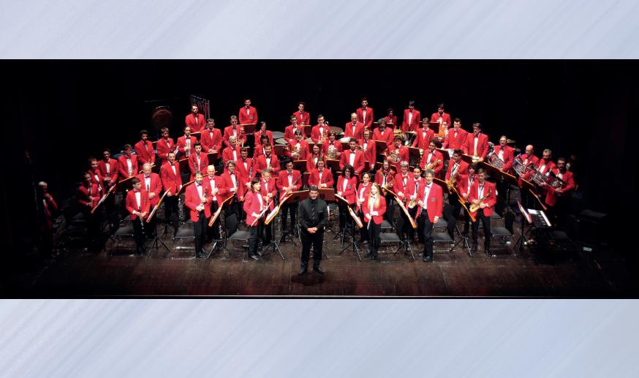
 |  | IN COLLABORAZIONE CON IL
GRUPPO VALLAGARINA “ALESSANDRO RICCHI” ONLUS - ROVERETO
 |  | COMUNE DI ROVERETO
Serata Informativa sulla donazione e Trapianto di Organi, Tessuti e Cellule
TEATRO COMUNALE “RICCARDO ZANDONAI” DI ROVERETO
SABATO 14 MARZO 2020
ORE 20.30
CONCERTO BANDA MUSICALE
“F. e G. Fontana” di Pomarolo
Diretta dal Maestro Stefano Matuzzi
Presenta la serata Aido Vallagarina
Interverrà il Prof. Dr. Alfred Königsrainer
Direttore Medico della Clinica Universitaria di Chirurgia e Trapianti presso la Clinica
Universitaria di Tubinga (D), e prima presso la Clinica Universitaria di Innsbruck (A)
e alcune testimonianze di trapiantati
info: info@aidovallagarina.it
- Ingresso libero -
Sarà possibile prenotare entro il 10 marzo 2020 scrivendo una mail a: aido.vallagarina@gmail.com.
Per chi non ha prenotato, la distribuzione dei biglietti ancora disponibili, comincerà a partire dalle
19.30 alle 20.30 presso la biglietteria del Teatro R. Zandonai

